Slide 1
La concordance des temps
Discours indirect
Notes:
Le rapport entre le temps du verbe de la proposition subordonnée et le temps du verbe de la proposition principale s'appelle la concordance des temps. On a constamment besoin d'utiliser cette concordance quand on s'exprime oralement ou par écrit. Il faut y penser en particulier en parlant du passé.

Slide 2
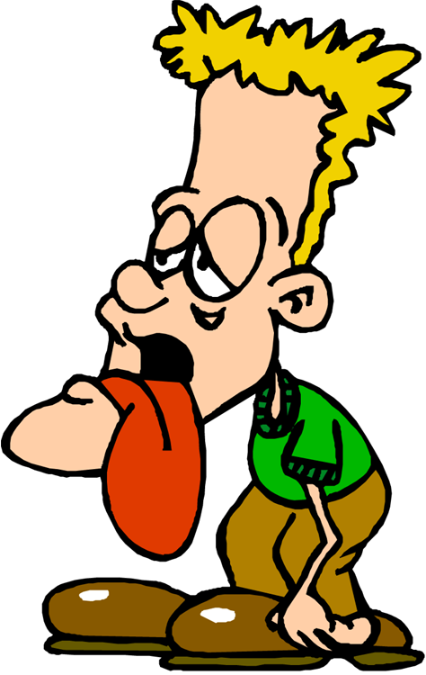
Discours direct et indirect
Discours direct (citation entre guillemets)
Il m'a dit : « Vous avez l'air fatigué. »
Discours indirect (proposition subordonnée)
Il m'a dit que j'avais l'air fatigué.
© clipart.com
Notes:
Les paroles d'une personne peuvent être rapportées sous la forme d'une citation entre guillemets; c'est le discours direct. Par exemple, Il m'a dit : « Vous avez l'air fatigué. »
Les paroles peuvent aussi être rapportées sous la forme d'une proposition subordonnée; alors dans ce cas, il s’agit du discours indirect. Par exemple, Il m'a dit que j'avais l'air fatigué.
Chaque fois que nous utilisons un discours indirect, nous devons faire attention à la concordance des temps dans la phrase.
Quand le verbe de la proposition principale est au passé, les temps des verbes de la proposition subordonnée changent au discours indirect.

Slide 3
Changements de temps
Plan présent | Plan passé
Présent Je dis que je fais mon devoir. | Imparfait J’ai dit que je faisais mon devoir.
Passé composé Je dis que j’ai fait mon devoir. | Plus-que-parfait J’ai dit que j’avais fait mon devoir.
Futur Je dis que je ferai mon devoir. | Futur du passé J’ai dit que je ferais mon devoir.
Futur/passé immédiat aller/venir de _{au présent} + infinitif Je dis que je vais faire mon devoir. Je dis que je viens de faire mon devoir. | Futur/passé immédiat dans le passé aller/venir de _{à l’imparfait} + infinitif J’ai dit que j’allais faire mon devoir. J’ai dit que je venais de faire mon devoir.
Notes:
Je vous propose de considérer maintenant le tableau de la concordance des temps:
Dans le discours indirect nous pouvons avoir deux plans: plan présent et plan passé.
Si dans le plan présent le passage du discours direct en discours indirect est assez facile, parce qu’il n'y a pas de changement de temps, dans le plan passé nous devons faire attention à la concordance des temps.
De cette façon, dans la concordance des temps, nous avons les changements des temps suivants:
le présent devient l'imparfait:
Par exemple,
au plan du présent : Je dis que je fais mon devoir.
au plan du passé le présent se transforme à l’imparfait :
J’ai dit que je faisais mon devoir.
le passé composé du plan présent se transforme au plus-que-parfait dans le plan passé. Par exemple, Je dis que j’ai fait mon devoir. au passé J’ai dit que j’avais fait mon devoir.
le futur simple devient le futur du passé : par exemple, Je dis que je ferai mon devoir.
au plan passé : J’ai dit que je ferais mon devoir.
et finalement le futur immédiat (aller + infinitif) ou passé immédiat (venir + préposition « de » + infinitif) doit se transformer aux temps immédiats dans le passé. Par exemple, Je dis que je vais faire mon devoir (futur immédiat). ou Je dis que je viens de faire mon devoir. (passé immédiat)
au passé nous avons les variantes suivantes : J’ai dit que j’allais faire mon devoir. (aller à l'imparfait plus l'infinitif), J’ai dit que je venais de faire mon devoir. (venir à l'imparfait plus l'infinitif),

Slide 4
Changements des expressions de temps
Expressions relatives au présent | Expressions relatives au passé
maintenant, en ce moment aujourd'hui hier demain ce matin, ce soir, cette semaine, cette année la semaine prochaine la semaine dernière ou passée | à ce moment-là, alors ce jour-là la veille le lendemain ce matin-là, ce soir-là, cette semaine-là, cette année-là la semaine suivante la semaine précédente
La semaine dernière vous m'avez dit : « Hier il est resté en ville très tard et aujourd'hui il a sommeil. »
La semaine dernière vous m'avez dit que la veille il était resté en ville très tard et que ce jour-là il avait sommeil.
Notes:
Les expressions de temps dans le discours indirect doivent être relatives au passé s'il s'agit d'un contexte passé. Voici quelques expressions qui changent au passé:
maintenant, en ce moment devient → à ce moment-là ou alors
aujourd'hui se transforme en → ce jour-là
hier change en → la veille
demain devient → le lendemain
pour les expressions du type ce matin, ce soir, cette semaine, cette année, on ajoute une particule -là à la fin → Par exemple, ce matin-là, ce soir-là, etc.
la semaine prochaine devient → la semaine suivante, la semaine précédente
Par exemple, voici une phrase dans le discours direct:
La semaine dernière vous m'avez dit : « Hier il est resté en ville très tard et aujourd'hui il a sommeil. »
et voici la même phrase au discours indirect, La semaine dernière vous m'avez dit que la veille il était resté en ville très tard et que ce jour-là il avait sommeil.
De cette façon, nous pouvons observer les changements des expressions de temps au discours indirect: « hier » est devenu « la veille », « aujourd'hui » s'est transformée en « ce jour-là ».

